Slide 1
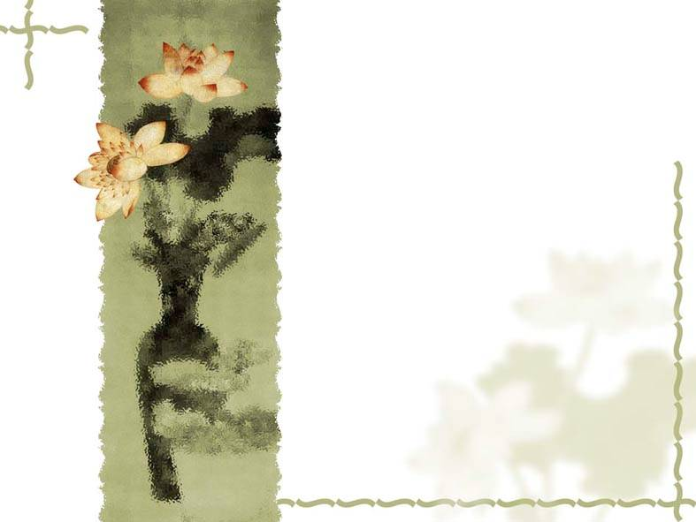

阿贝成像原理和空间滤波

Slide 2
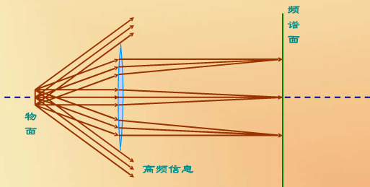
实验背景
阿贝成像原理是德国人阿贝（E.Abbe,1874）在研究提高显微镜的分辨能力时提出的一个理论，该理论认为：物是一系列不同空间频率信息的集合，相干成像过程分两步完成，第一步是入射光经物平面发生夫琅禾费衍射，起到“分频”作用，
第二步是各衍射斑发出的球面次波在像平面上相干迭加，起到“合成”作用，像就是干涉场。阿贝成像原理的意义在于:它以一种新的频谱语言来描述信息,它启发人们用改造频谱的方法来改造信息，是光电子信息学的基础实验
物是一系列不同空间频率的集合。由于透镜成像过程中，受透镜孔径所限，总会有一部分角度较大的衍射光(高频信息)不能进入透镜而失掉，使像的边界变得不锐，细节变得模糊，这是限制显微镜分辨率的根本原因。

Slide 3
实验背景
·阿贝成像原理是现代光学信息处理的理论基础。
·空间滤波是基于阿贝成像原理的光学信息处理方法。
·光学信息处理:指的是光学图像的产生、传递、探测和处理。现在已发展成为一个非常有应用前景的学科。
·光的强度(或振幅)、相位、颜色(波长)和偏振态等都可以携带光的信息。
·本实验中空间滤波所处理的光信息特指
——光强分布所形成的图像。

Slide 4
一、实验目的
（1）通过实验进一步加强对阿贝成像原理以及空间频率、傅里叶频谱空间滤波概念的理解。
（2）掌握空间滤波的光路调整方法（共轴调节、平行光的调节）和基本的滤波方法（针孔滤波）。
（3）了解光栅在空间图象处理中的作用；观察方向滤波、低通与高通滤波及空间滤波现象。
（4）学习θ调制与假彩色编码。

Slide 5
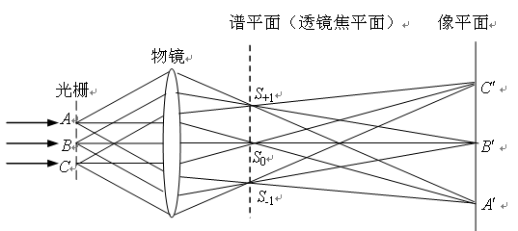
二 、实验原理/2.1阿贝成像原理
阿贝成像原理：阿贝认为物体是由许多不同方位、不同空间频率的光栅构成的；其次，物体通过透镜成像的过程分为两步:
第1步： 入射光经物平面发生夫琅禾费衍射，衍射光束被分解成为不同方向传播的多束平行光（每一束平行光相应于一定的空间频率，按衍射规律，物面上距离越近的，即空间频率越高的点其衍射角度越大），其作用是把光场分布转变为空间频率分布，即“分频”
第2步： 衍射波被透镜接收,在透镜的焦平面上形成三个频率成分不同的衍射斑S₊₁.S₀,S₋₁，所以把所在的焦平面称为谱平面。 S₊₁.S₀,S₋₁可看成三个次波源，次波源发出的球面波在透镜的像平面发生相干迭加，不同空间频率的光束又复合成像。 即“合成”

Slide 6
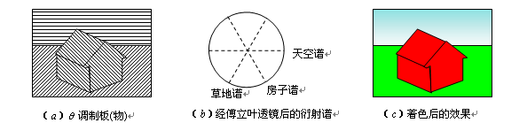
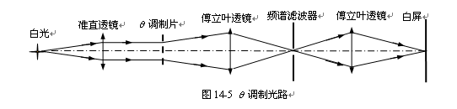
二 、实验原理/2.3 θ调制
将一幅透明画拆分成三部分：房子、草地、天空，将这三部分分别刻在三片不同取向的光栅上，将光栅叠在一起作为物，此物叫调制片，用白光照明调制片，光束发生衍射，衍射光束经透镜后在其焦平面成像形成衍射谱（彩色光斑），如在谱平面上放置频谱滤波器（即能让一部分光通过的挡板），在房子谱方向只让红色光谱通过，在草地谱方向只让绿色通过，在天空谱方向只让蓝色谱通过，在像平面上将看到图像被 “着上”不同颜色

Slide 7
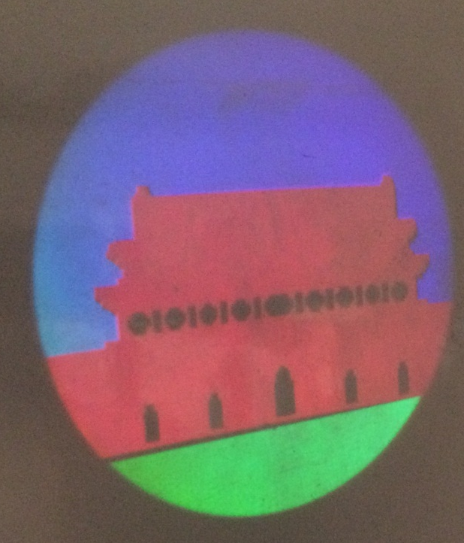
二、 实验原理/2.3 θ调制

Slide 8
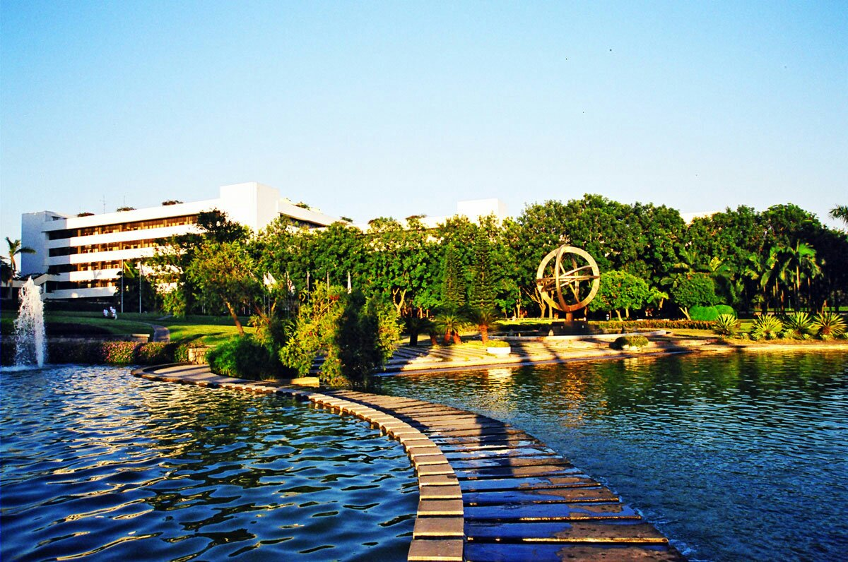

2019.9
深圳大学大学物理教学实验中心
再见！

